Slide 1

Zasady dobrego programowania
Dawid Kurzępa
WMiFS IiAD I L4
AiSD Projekt
prowadzący:
dr inż. Mariusz Borkowski
Prezentacja nie ma na celu nikogo urazić/zniechęcić.
Od czegoś trzeba zacząć!

Slide 2
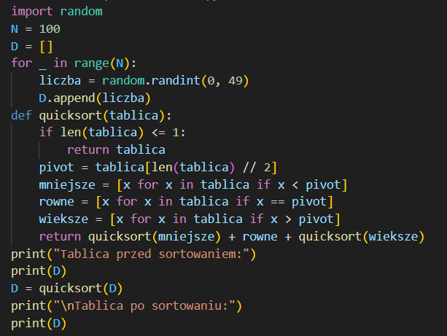
Komentarze
Tak nie robimy:
Ktoś „obeznany” w temacie prawdopodobnie poradzi sobie z analizą kodu jednak jest to tylko strata czasu.

Slide 3
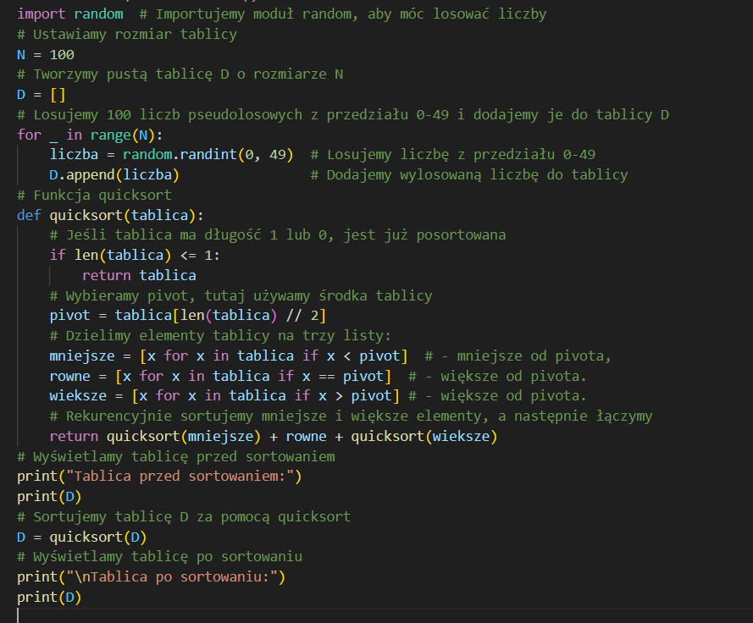
Komentarze
Jak to powinno wyglądać:
Nawet, jeżeli ktoś nie zna języka programowania python i tak może przeanalizować ten kod. Każda linia kodu jest opisana – za co odpowiada.
Pamiętajmy że mamy do czynienia z tym samym kodem w obu przypadkach – losowanie do tablicy, quicksort z pivotem i wyświetlenie tablicy.
Niezależnie od języka programowania należy komentować programy.

Slide 4
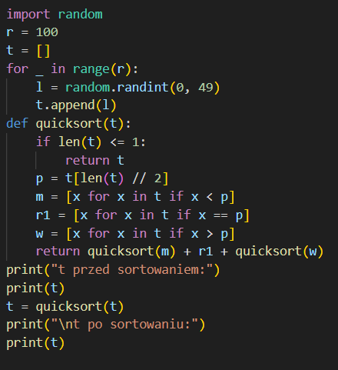
Nazwy zmiennych
Tak nie robimy:
Nazwy zmiennych kompletnie nie odzwierciedlają ich zastosowania i trzeba ręcznie wydedukować do czego służą, brak komentarzy potęguje problem.

Slide 5
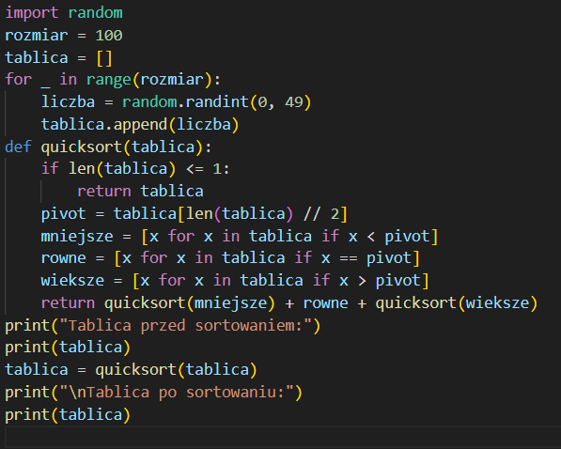
Nazwy zmiennych
Jak to powinno wyglądać:
W tym przypadku mimo braku komentarzy widzimy za co odpowiada każda zmienna. Tutaj trzeba zaznaczyć, że dobrą praktyką jest nazywanie zmiennych w języku zrozumiałym dla wszystkich pracujących nad projektem (najczęściej angielski).

Slide 6
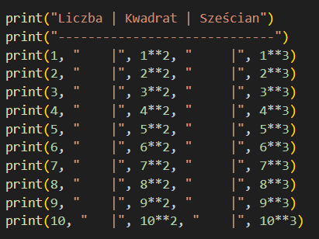
Podział na funkcje
Tak nie robimy:
Mimo bardzo prostego programu wielokrotnie powtarzamy ten sam fragment kodu tj. potęgowanie i wypisanie.
Stworzenie takiego programu w większej skali będzie BARDZO nieefektywne i niewydajne

Slide 7
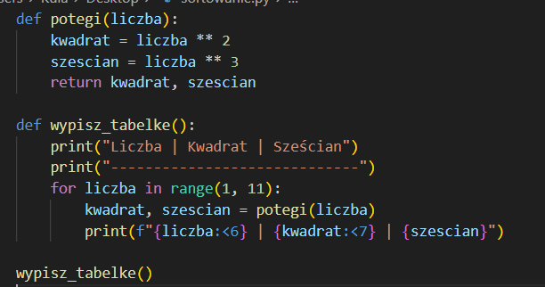
Podział na funkcje
Jak to powinno wyglądać:
Ten sam program, który możemy rozszerzyć zmieniając kilka wartości w programie zamiast kopiować poprzednie fragmenty w nieskończoność

Slide 8
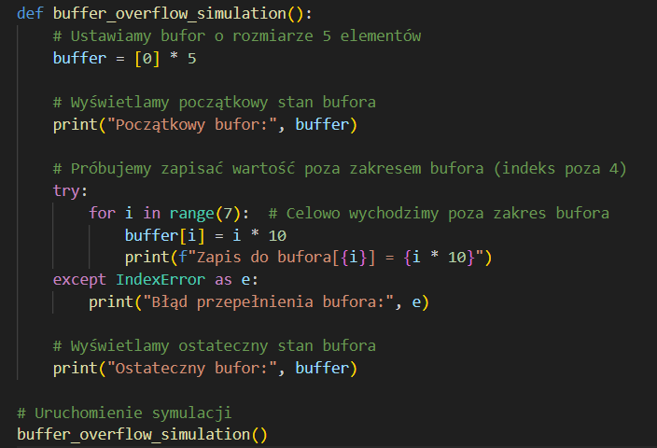
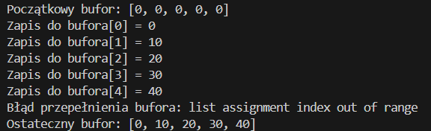
Przepełnienie bufora
Program obrazujący problem:
Celowo wyszliśmy poza zakres
Aby pokazać problem
(w tym przypadku zapisujemy elementy do nieistniejących – za dużych indeksów tablicy)

Slide 9
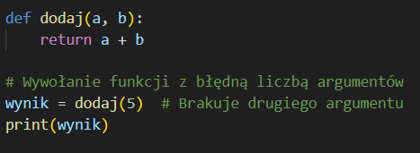
Niepoprawne argumenty
Program obrazujący problem:
Funkcja dodaj pobiera argumenty a oraz b i je sumuje, w tym przypadku programista wywołał funkcję podając tylko jeden argument.
Wynikiem programu będzie następujący błąd:

Slide 10
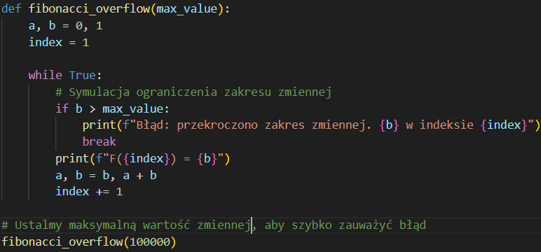

Wartości większe niż zmienna
Program obrazujący problem:
Celowo ograniczamy zakres zmiennej liczącej wyrazy ciągu Fibonacciego aby szybciej zauważyć problem.

Slide 11
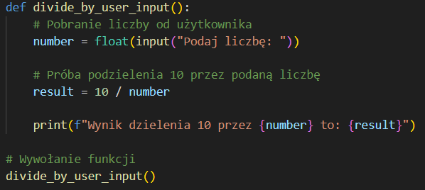

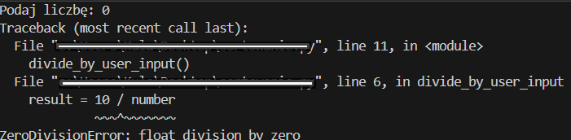
Testowanie kodu
Program obrazujący problem:
Zawsze trzeba zakładać najgorsze scenariusze przy kontakcie z klientem przy pisaniu kodu.
Programista testujący kod:
Klient:

Slide 12
Dziękuję za uwagę
Pamiętajcie o komentarzach!!!!!
(i reszcie też)
Prezentacja jest dostępna do pobrania dla wszystkich

